Slide 1
Databaser med Godot

Slide 2
Tidsplan for forløb (2 uger, 10 timer)
Uge 43: Database SQLite / MySQL og SQL (evt. PHP)
Mandag: Introduktion til databaser og SQL med Godot. Installation af diverse editores ”SQLiteManager” eller ”DB Browser” eller MySQL server. Sætte en simpel database op, prøve simple SQL og evt. PHP kommandoer af, evt. se film omkring ER diagram og prøv det af
Onsdag: Fortsætte med at forstå SQL og databaser samt prøve simple (udleverede) Godot programmer af imod databasen og få data frem og tilbage vha. simple SQL kommandoer. Fortsæt evt. med ER diagrammer.
Uge 44: Opgave med databaser og Godot.
Mandag – 4 timer

Slide 3
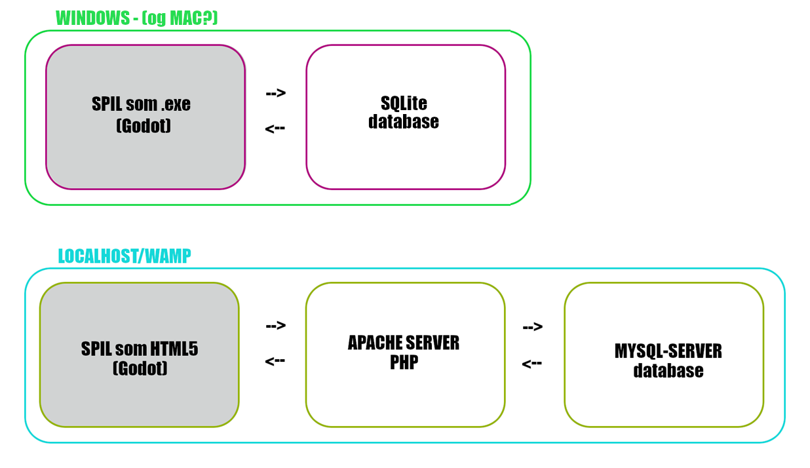

Slide 4
Links til grundlæggende SQL og PHP
Grundlæggende SQL: https://www.w3schools.com/sql/
Grundlæggende PHP: https://www.w3schools.com/php/default.asp
Tutorial til DB Browser: https://www.youtube.com/watch?v=eJ-XmWbfeSg

Slide 5
Relationsdatabase – grundlæggende
Database schema:
Blueprint for vores database og dens relationer (lidt som klasser i objektorienteret programmering)
Database instance:
  Vores database i brug (lidt som objekter i objektorienteret programmering)
Kolonner og rækker af data i tabeller:
Databasens indhold/information der kan editeres

Slide 6
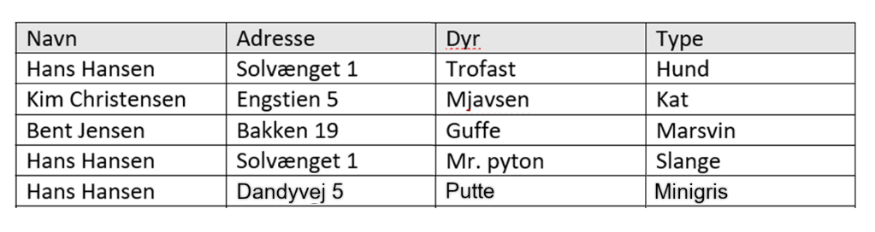
Normalisering og unik ”nøgle”
Undgå redundans – (duplikeret data) → normalisering
Gøre det let at tilgå data → unik ”nøgle”

Slide 7
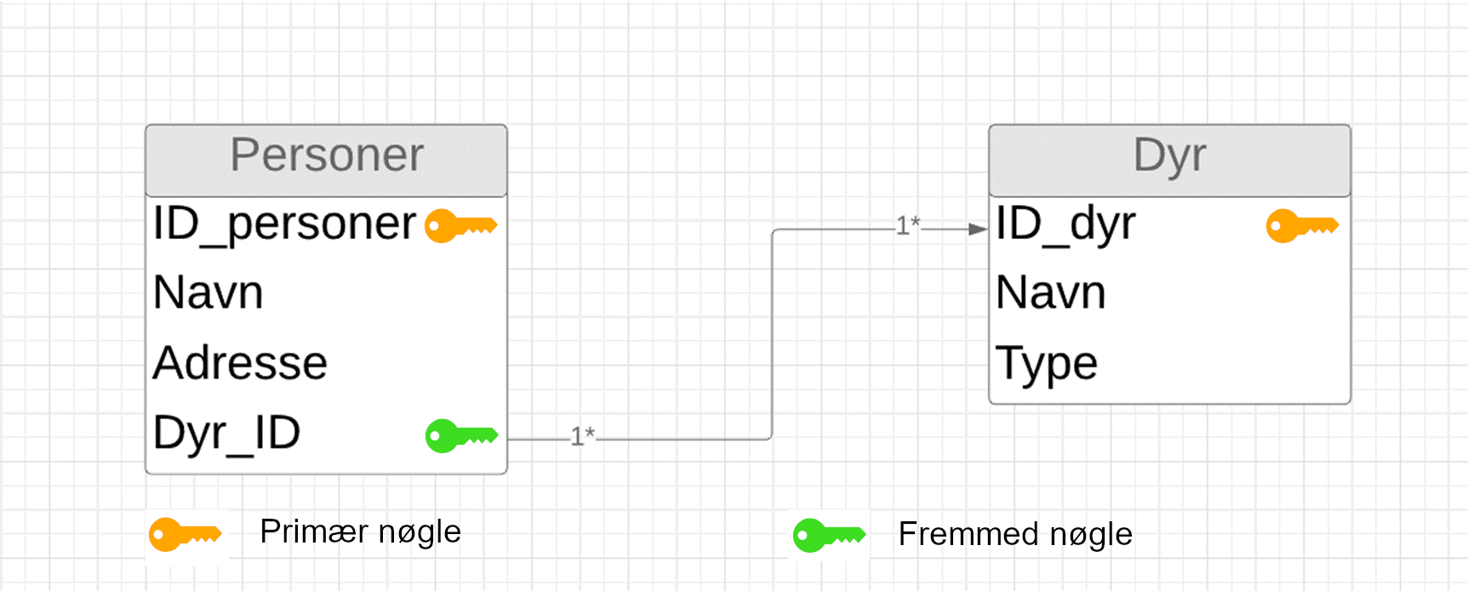
Struktur af normaliseret database med nøgler
ERD diagram der viser tabeller

Slide 8
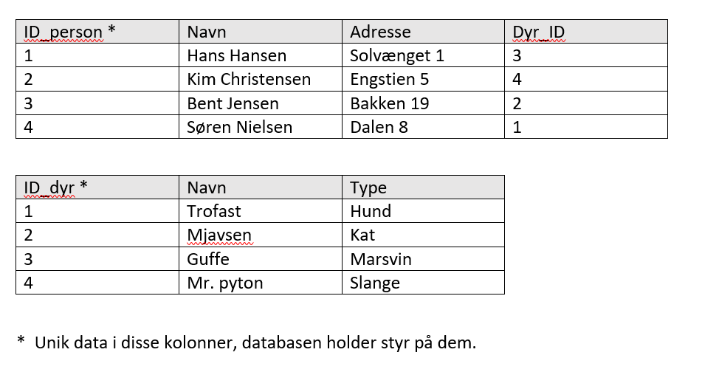
Eksempel på data i en database
Opgave:
Hvad hedder Mr. Pytons ejer, hvad hedder Kattens ejer og hvilken type dyr har Søren?

Slide 9
Relationstyper
En relationsdatabase er kendetegnet ved relationer mellem tabellerne. Der findes
flere forskellige typer af relationer alt efter hvorledes indholdet i tabellerne relaterer
til hinanden.
På de efterfølgende slides er vist en række eksempler på sådanne relationer.

Slide 10
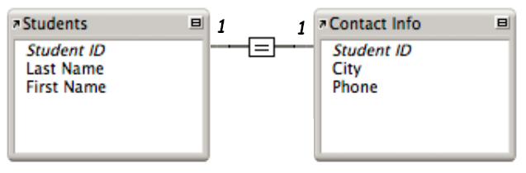
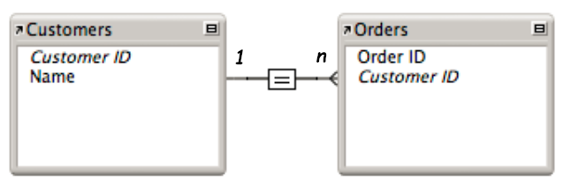
En til En relation
En til Mange relation

Slide 11
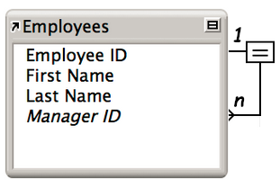
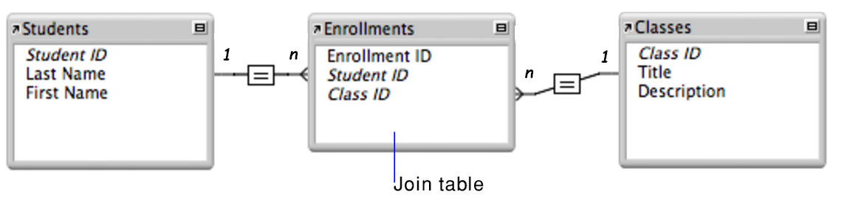
En til Mange relation til egen tabel
Mange til Mange relation

Slide 12
De 4 mest anvendte SQL kommandoer
Insert
Select
Update
Delete
En kort gennemgang af de 4 kommandoer og deres syntax.

Slide 13
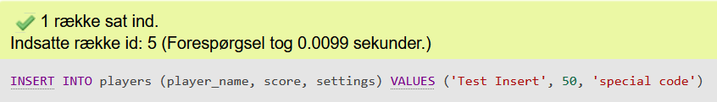
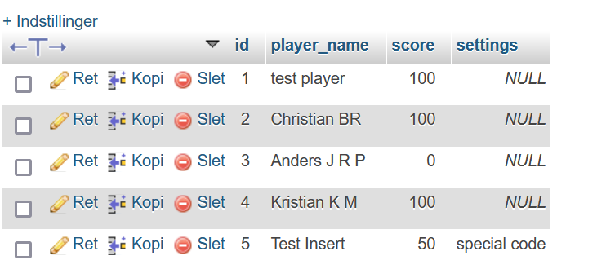
INSERT
Tilføjer data til databasen
Kan være komplette eller
kun nogle kolonneværdier
Vælg tabel og værdier i
parentes

Slide 14
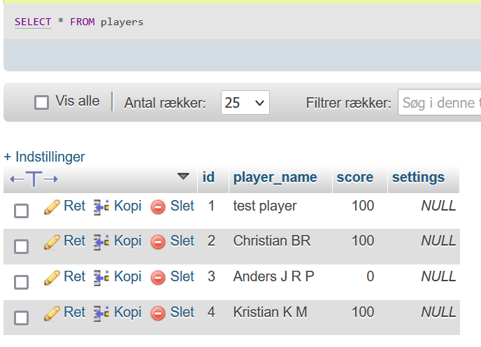
SELECT
En forespørgsel (query) til
databasens indhold
Vælg hvad og hvorfra
Brug * for al data
Mange muligheder for
mere specifikke søgninger
og kombinationer fra flere
tabeller

Slide 15
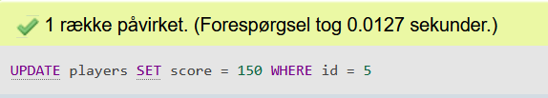
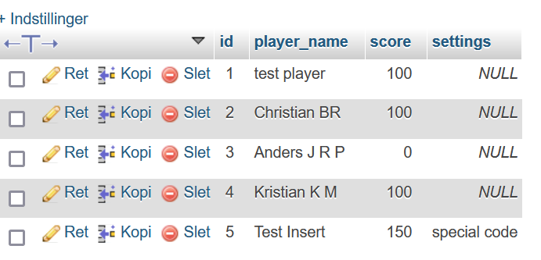
UPDATE
Ændrer på dele eller hele
rækker eller kolonner
Vælg tabel og hvad der skal
ændres
Brug WHERE for at
præcisere

Slide 16

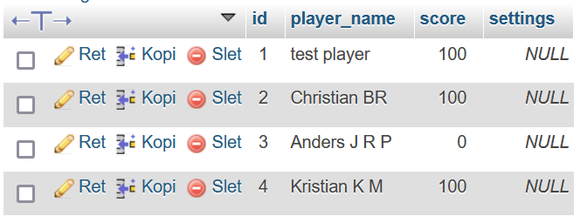
DELETE
Fjerner rækker fra tabeller
Vælg tabel og kriterier for
sletningen

Slide 17
ERD (entity relationship diagram)
Når man skal dokumentere sin database er det vigtigt at bruge et ER diagram da det giver en overblik der viser hvorledes ens database hænger sammen og hvilke relationer der findes mellem tabellerne.
Følgende videoer giver gode forklaringer på hvorledes man laver et ERD.
1: https://www.youtube.com/watch?app=desktop&v=wR0jg0eQsZA
2: https://www.youtube.com/watch?v=QpdhBUYk7Kk
3: https://www.youtube.com/watch?v=-CuY5ADwn24

Slide 18
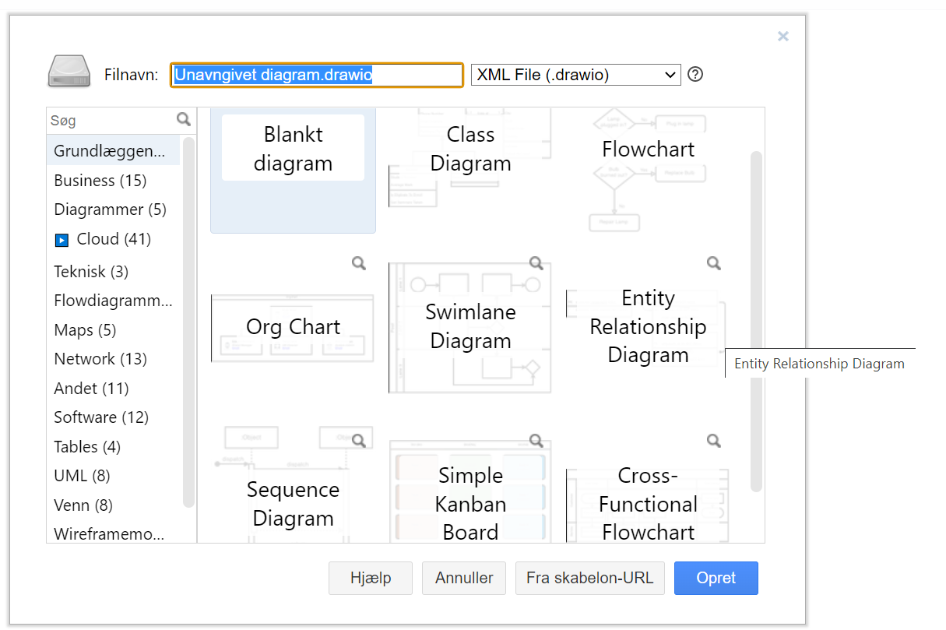
Hent Draw.IO på følgende website:
https://github.com/jgraph/drawio-desktop/releases/tag/v22.0.3
Sørg for at der er relationer mellem boksene og træk relationspile så det er tydeligt hvilke
felter der har relationer sammen.
Eksperimenter med forskellige typer
af bokse og se hvorledes I kan benytte dem.
Dem der har to kolonner kan f.eks. Bruges
til at man skriver datatypen ind i det.
Prøv at eksporter diagrammet til andre
formater som kan gemmes på
jeres computer.

